Slide 1

MIPS32指令系统
计组课程设计
设计报告
汇报人：陈扬 网络工程161 时间：2018年09月21日

Slide 2
1
设计目标
目 录
2
主要功能
3
概要设计&模块划分
5
实验设计&实验结果
4
关键技术
6
特色之处
7
小组成员任务分配
8
心得体会

Slide 3
01 设计目标
模拟MIP32系统的运行机制
在win系统上模拟运行MIP32汇编指令
使用C++对MIP32指令系统进行仿真
模拟五段流水线的执行过程

Slide 4
02 主要功能
完成MIP32指令的取指、译码、计算、访存和写回五个步骤的软件模拟
向系统输入机器语言源程序
对内部寄存器进行初始花
运行程序
查看运行结果，能够反映指令的执行过程
模拟五段流水线的执行过程
解决数据相关的问题
反应流水线的执行过程

Slide 5
03 概要设计&模块划分
寄存器模块 register.h、register.cpp
内存模块 memory.h、memory.cpp
取值模块 fetch.h、fetch.cpp
译码模块 decoding.h、decoding.cpp
执行模块 execute.h、execute.cpp
程序动作记录模块 log.h、log.cpp
程序全局数据模块 overalldata.h
流水线模块 pipeline.h、pipeline.cpp
全局控制模块 control.h、control.cpp

Slide 6
04 关键技术
模块划分
用“面向对象”的方法，将每一过程整合为一个类
取值、译码、执行、访存、写回，都有自己对应的模块
流水线生成
二维坐标系，过程可视化
基于时间段
暂停控制
自动检测数据相关，并利用暂停执行加以解决
利用位运算方式，加快指令的检测速度
全局控制
对每一个模块进行全局调动
保证模块可删减
流水线绘图
利用graphics.h功能进行绘图
流水线更加形象生动

Slide 7
流水线生成
构造一个二维XY坐标系，每一个坐标即对应流水线中每一条指令在某一个时间点所对应的动作
F-Fetch D-Decode E-Execute
M-Memory W-WriteBack U-Wait
B-Ban
构造一个一维int（32位）数组
每一个数组的int值有32位，即可对应32个寄存器
利用位运算，可对int数据进行读取、存储操作
写1：int |= (1<<address)
写0：int &= ~(1<<address)
读： return (int>>address)&1

Slide 8
流水线生成
取值：根据PC的值，从存储器中取指令并装入到IR中，同时PC+4
译码/读寄存器：译码，读寄存器堆，判断是否为转移指令，计算下条地址
地址/执行周期：对上一周期准备好的操作数进行运算
访问存储器：load根据上一周期的有效地址进行读；store根据上一周期的有效地址进行写
写回：将结果写入寄存器堆

Slide 9
流水线生成
for循环：第一条指令开始
得到指令起始时间位置address
执行Fetch操作，获取指令编码
address地址+1，查看下一时间点
Decode解码，得到该寄存器的类型，需要的读/写的寄存器
如果要读的寄存器被占用要写
等待，直到该寄存器被释放
否则，要读的寄存器不被占用
执行Execute操作
执行Memory操作
判断，该条指令是否先于上一条指令完成
如果先于上一条指令完成，则等待
否则，执行WriteBack操作
在下一时间点，对本条指令所用的寄存器进行释放
结束

Slide 10
流水线生成
指令
F
D
E
M
W
F
D
E
M
W
F
D
E
M
W
F
D
E
M
W
F
D
E
M
W
F
D
E
M
W
F
D
E
M
W
F
D
E
M
W
时间

Slide 11
流水线生成
18号寄存器要被写入
0
0
0
0
0
0
0
0
0
0
0
0
0
1
0
0
0
0
0
1
0
0
0
0
0
0
0
0
0
0
0
0
12号寄存器要被写入
取指Fetch被占用
0
0
0
1
0
0
1
访存Memory被占用

Slide 12
流水线生成
某时间点的寄存器状态标识（int）
0
0
0
0
0
0
0
0
0
0
0
0
0
0
0
0
0
0
0
0
0
0
0
0
0
0
0
0
0
0
0
0
该指令需要的寄存器标识（int）
18号寄存器要被写入
0
0
0
0
0
0
0
0
0
0
0
0
0
1
0
0
0
0
0
1
0
0
0
0
0
0
0
0
0
0
0
0
12号寄存器要被写入
两数据进行或运算，得：
18号寄存器在该时间点被占用
0
0
0
0
0
0
0
0
0
0
0
0
0
1
0
0
0
0
0
1
0
0
0
0
0
0
0
0
0
0
0
0
12号寄存器在该时间点被占用
在该时间点所有被占用的寄存器标识

Slide 13
流水线生成
指令
pipeline_coordinates
char类型
时间
register_time_state
int类型
时间
function_state
int类型
时间

Slide 14
05 实验设计及实验结果
全部流通的指令
试图写入$zero的指令
存在数据相关的指令
既存在试图写$zero寄存器的指令，又存在数据相关的指令

Slide 15
全部流通的指令
00000000001000100001100000100001 addu $v1, $at, $v0 $r3 <- $r1 + $r2
00000000100001010011000000100011 subu $a2, $a0, $a1 $r6 <- $r4 - $r5
00000000111010000100100000100100 and $t1, $a3, $t0 $r9 <- $r7 & $r8
00000001010010110110000000100101 or $t4, $t2, $t3 $r12 <- $r10 | $r11
00000001101011100111100000100110 xor $t7, $t5, $t6 $r15 <- $r13 ^ $r14
00000010000100011001000000100111 nor $s2, $s0, $s1 $r18 <- $r16 NOR $17
00000000000100111010000010000000 sll $s4, $s3, 2 $r20 <- $r19 << 2
00000000000101011011000100000010 srl $s6, $s5, 4 $r22 <- $r21 >> 4
00100010111110000110101001010010 addi $t8, $s7, 27218 $r24 <- $r23 +(sign-extend)27218
00110011001110101010101101010100 andi $k0, $t9, 43860 $r26 <- $r25 & (zero-extend)43860
00110111011111000101010001100110 ori $gp, $k1, 21606 $r28 <- $r27 | (zero-extend)21606
00111011101111100101000110001100 xori $fp, $sp, 20876 $r30 <- $r29 ^ (zero-extend)20876

Slide 16
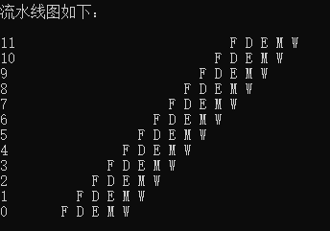

Slide 17
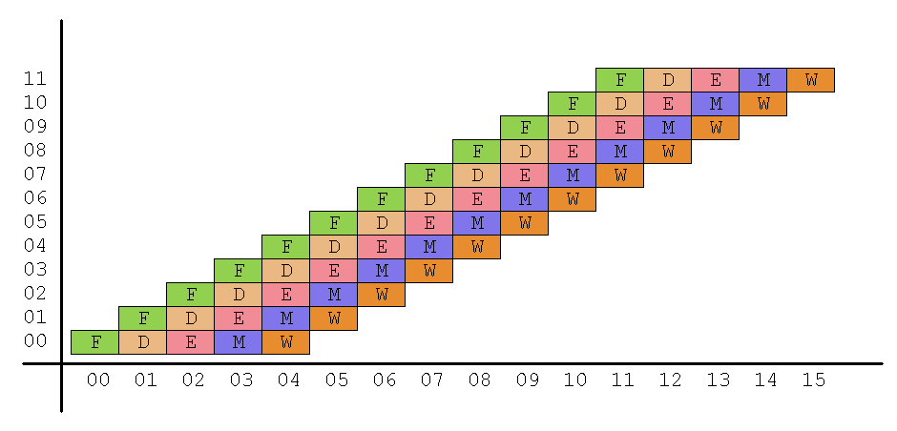

Slide 18
试图写入$zero的指令
00000000001000100001100000100001 addu $v1, $at, $v0 $r3 <- $r1 + $r2
00000000100001010011000000100011 subu $a2, $a0, $a1 $r6 <- $r4 - $r5
00000000111010000000000000100100 and $zero, $a3, $t0 $zero <- $r7 & $r8
00000001010010110000000000100101 or $zero, $t2, $t3 $zero <- $r10 | $r11
00000001101011100111100000100110 xor $t7, $t5, $t6 $r15 <- $r13 ^ $r14
00000010000100010000000000100111 nor $zero, $s0, $s1 $zero <- $r16 NOR $17
00000000000100111010000010000000 sll $s4, $s3, 2 $r20 <- $r19 << 2
00000000000101011011000100000010 srl $s6, $s5, 4 $r22 <- $r21 >> 4
00100010111110000110101001010010 addi $t8, $s7, 27218 $r24 <- $r23 +(sign-extend)27218
00110011001110101010101101010100 andi $k0, $t9, 43860 $r26 <- $r25 & (zero-extend)43860
00110111011111000101010001100110 ori $gp, $k1, 21606 $r28 <- $r27 | (zero-extend)21606
00111011101111100101000110001100 xori $fp, $sp, 20876 $r30 <- $r29 ^ (zero-extend)20876

Slide 19
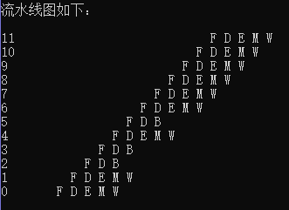

Slide 20
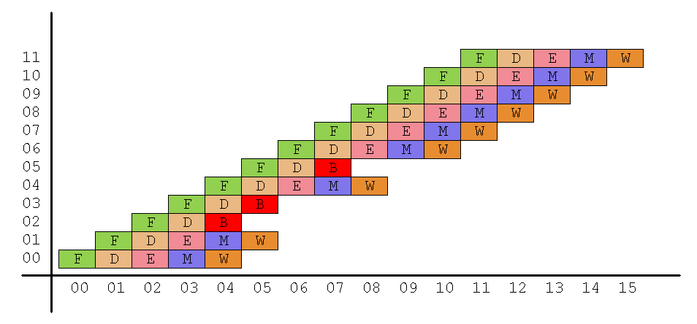

Slide 21
存在数据相关的指令
00000000001000100001100000100001 addu $v1, $at, $v0 $r3 <- $r1 + $r2
00000000011001010011000000100011 subu $a2, $v1, $a1 $r6 <- $r3 - $r5
00000000111010000100100000100100 and $t1, $a3, $t0 $r9 <- $r7 & $r8
00000001010010110110000000100101 or $t4, $t2, $t3 $r12 <- $r10 | $r11
00000001101011100111100000100110 xor $t7, $t5, $t6 $r15 <- $r13 ^ $r14
00000001111100011001000000100111 nor $s2, $t7, $s1 $r18 <- $r15 NOR $17
00000000000100111010000010000000 sll $s4, $s3, 2 $r20 <- $r19 << 2
00000000000101011011000100000010 srl $s6, $s5, 4 $r22 <- $r21 >> 4
00100010111110000110101001010010 addi $t8, $s7, 27218 $r24 <- $r23 +(sign-extend)27218
00110011001110101010101101010100 andi $k0, $t9, 43860 $r26 <- $r25 & (zero-extend)43860
00110111011111000101010001100110 ori $gp, $k1, 21606 $r28 <- $r27 | (zero-extend)21606
00111011101111100101000110001100 xori $fp, $sp, 20876 $r30 <- $r29 ^ (zero-extend)20876

Slide 22
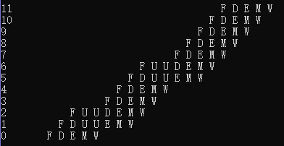

Slide 23
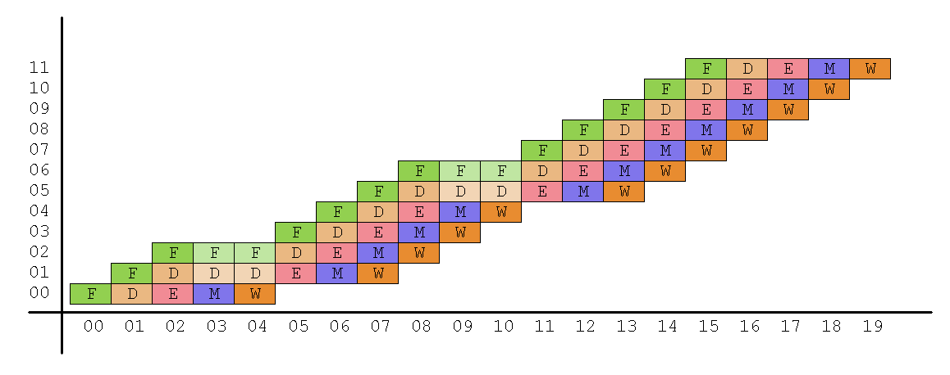

Slide 24
试图写$zero & 数据相关
00000000001000100001100000100001 addu $v1, $at, $v0 $r3 <- $r1 + $r2
00000000011001010011000000100011 subu $a2, $v1, $a1 $r6 <- $r3 - $r5
00000000111010000100100000100100 and $t1, $a3, $t0 $r9 <- $r7 & $r8
00000001010010110000000000100101 or $zero, $t2, $t3 $zero <- $r10 | $r11
00000001010010110110000000100101 or $t4, $t2, $t3 $r12 <- $r10 | $r11
00000001101011100111100000100110 xor $t7, $t5, $t6 $r15 <- $r13 ^ $r14
00000001111100011001000000100111 nor $s2, $t7, $s1 $r18 <- $r15 NOR $17
00000000111010000000000000100100 and $zero, $a3, $t0 $zero <- $r7 & $r8
00000000000100111010000010000000 sll $s4, $s3, 2 $r20 <- $r19 << 2
00000000000101011011000100000010 srl $s6, $s5, 4 $r22 <- $r21 >> 4
00100010111110000110101001010010 addi $t8, $s7, 27218 $r24 <- $r23 +(sign-extend)27218
00110011001110101010101101010100 andi $k0, $t9, 43860 $r26 <- $r25 & (zero-extend)43860
00110111011111000101010001100110 ori $gp, $k1, 21606 $r28 <- $r27 | (zero-extend)21606
00111011101111100101000110001100 xori $fp, $sp, 20876 $r30 <- $r29 ^ (zero-extend)20876

Slide 25
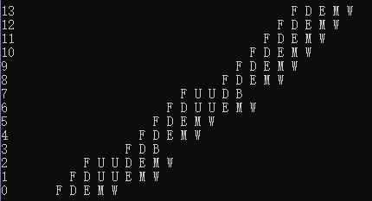

Slide 26
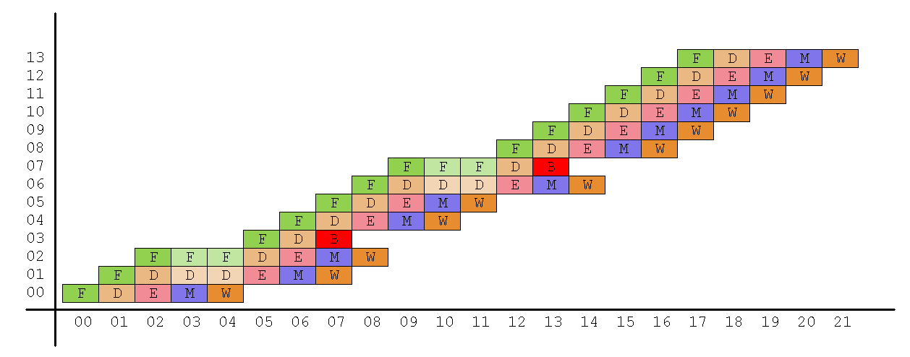

Slide 27
06 特色之处
清晰的模块划分
可重新组装的模块、框架
自行设计的流水线生成算法
在流水线生成过程中使用位运算进行优化
流水线的绘图
流水线的单步模拟生成

Slide 28
07 小组成员&任务分配
独自承担并完成所有开发工作

Slide 29
08 心得体会
对“面向对象”概念的更深理解
程序架构的设计经验与体会
对“流水线”技术的更深理解
MIP32指令集的运行原理
位运算作用的理解

Slide 30
谢谢！
汇报人：陈扬 网络工程161 时间：2018年09月21日

